Slide 1
歡迎參加圖片命名作業

Slide 2
圖片命名作業
本作業旨在您對於圖片中物品的認識與熟悉度。待會您將看到120張圖片，每一個畫面呈現一張圖片，您的工作是依序寫下圖片中物品的名稱，以及評定您覺得該物品在日常生活中的常見程度。
－請按空白鍵進入下一頁－

Slide 3
操作方式
螢幕每次呈現一張圖片，請在20秒作答時間內，想出圖片中物品的名稱；若您想到答案，請點選下一頁進入答題畫面，或待20秒結束同樣會進入答題畫面；請將答案輸入在指定欄位中；再點選下一頁進入評定畫面，評定該物品在日常生活中的常見程度，以1至9分表示，數字愈高代表此物品愈熟悉。

Slide 4
實施流程
待會先進行兩道練習題，以讓您熟悉本作業操作方式。練習完沒問題後，便開始正式實驗。正式實驗包含六個回合，每一回合有20張圖片。回合與回合之間有一分鐘的休息。
若您對於本作業的操作與流程有任何問題，請舉手詢問主試者，若無，本作業即將開始。

Slide 5
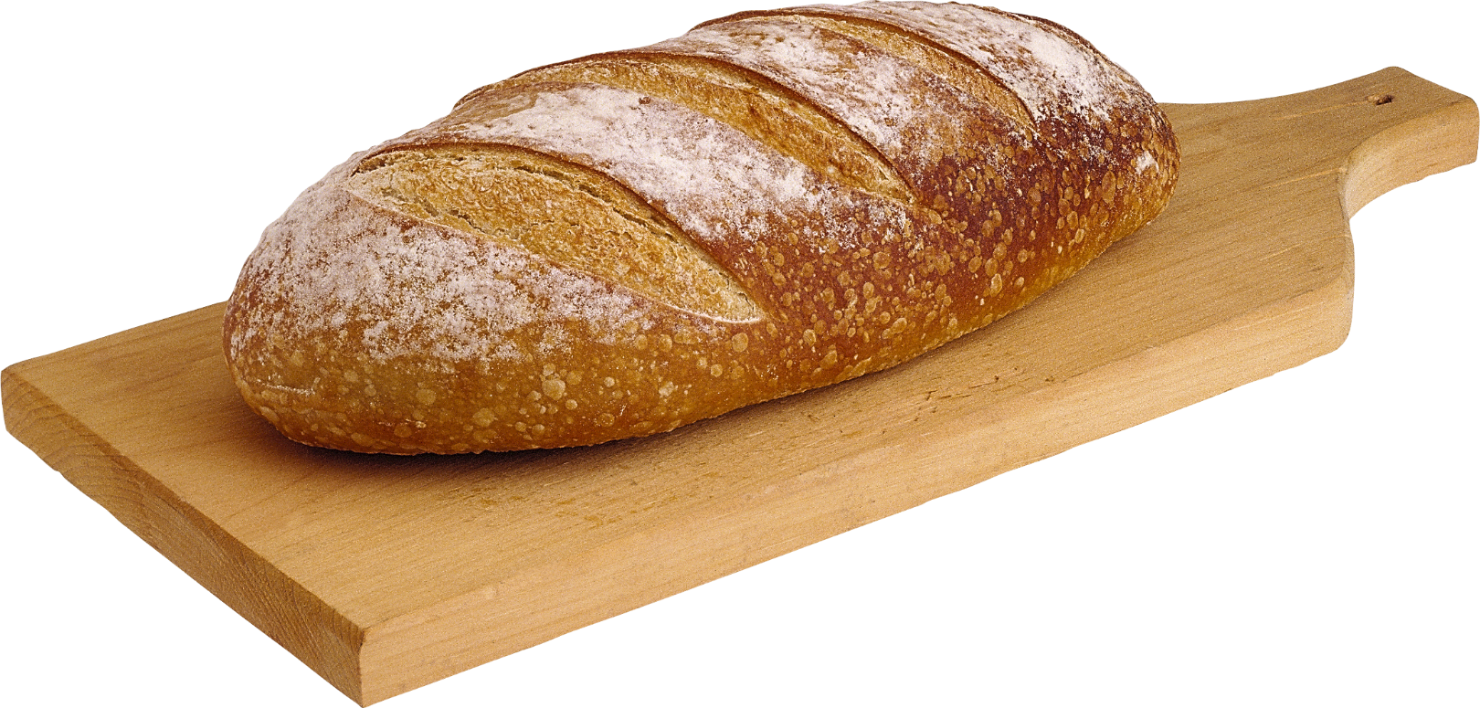
進入答題畫面

Slide 6
請輸入您的答案：＿＿＿＿＿＿

Slide 7
請評定此物品在日常生活的常見程度
非常不熟悉 非常熟悉
1 2 3 4 5 6 7 8 9

Slide 8
歡迎參加詞彙心像作業

Slide 9
詞彙心像作業
本作業旨在您對於詞彙的心像能力。待會您將看到180組詞彙與圖片，每一個畫面會依序呈現一個詞彙與一張圖片，您的工作是評定該圖片與您想像該詞彙的形象的符合程度。

Slide 10
操作方式
螢幕每次呈現一個詞彙，詞彙會呈現五秒鐘，請您想像該詞彙在您記憶中的形象；其後，螢幕會出現一張圖片，請您評定該圖片與您先前看到詞彙時所想到的形象之間的相似程度。以1至9分表示，數字愈高代表此圖片與您的印象愈相近。

Slide 11
實施流程
待會先進行兩道練習題，以讓您熟悉本作業操作方式。練習完沒問題後，便開始正式實驗。正式實驗包含六個回合，每一回合有30組圖片。回合與回合之間有一分鐘的休息。
若您對於本作業的操作與流程有任何問題，請舉手詢問主試者，若無，本作業即將開始。

Slide 12
下雪

Slide 13
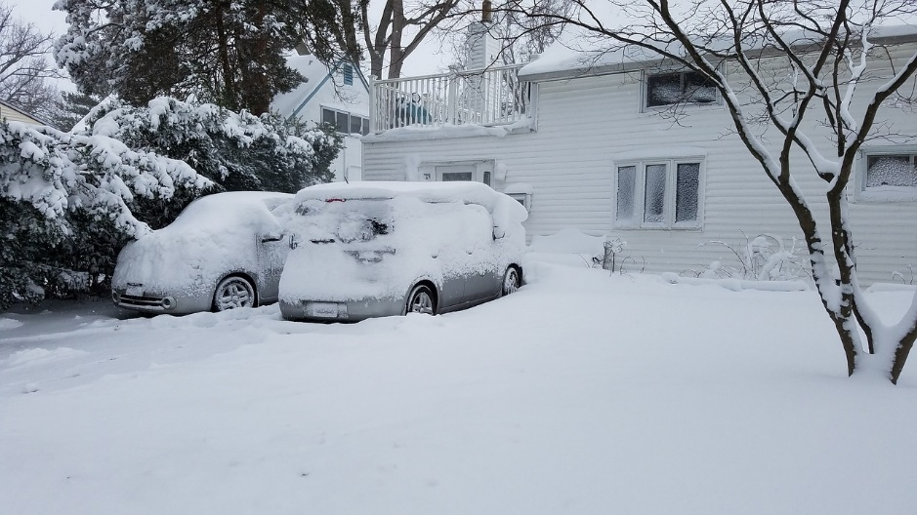

Slide 14
請評定該圖片與您所想像的心像之相似程度
非常不相似 非常相似
1 2 3 4 5 6 7 8 9

